Slide 1
HTML-КИ Проект «Радиотехника»
Зубарева Виктория
Колобова Полина
РИ-180018
Куратор проекта: Шадрин Денис Борисович

Slide 2
Определение потребностей целевой аудитории
Наша целевая аудитория – школьники, абитуриенты, а так же их родители.
Что они хотят видеть на сайте?
Чему научат
Кем я буду
Вступительные экзамены ЕГЭ
Проходные баллы прошлых лет
Информация об общежитии
Стоимость обучения
Необходимые документы

Slide 3
Анализ конкурентов
Уральский Федеральный Университет ИРИТ-РтФ

Slide 4
Анализ конкурентов
Московский политехнический университет

Slide 5
Анализ конкурентов
Севастопольский государственный университет

Slide 6
Наша цель
Создание удобного в использовании сайта с подробной информацией о направлении и о поступлении на данное направление

Slide 7
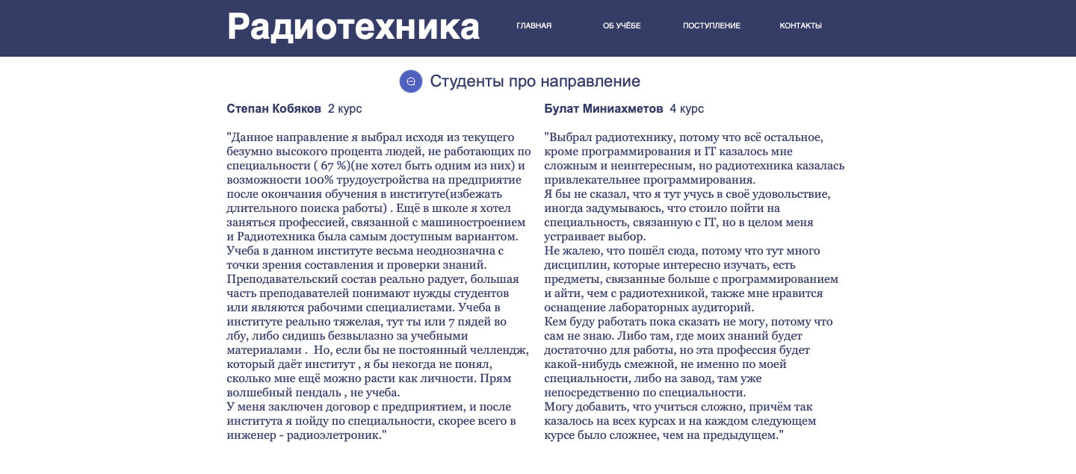
Описание прототипа

Slide 9
Процесс сбора и обработки информации
Поиск необходимой
информации и картинок
в интернете
Опрос студентов, обучающихся
на данном направлении
Редактирование
информации

Slide 10
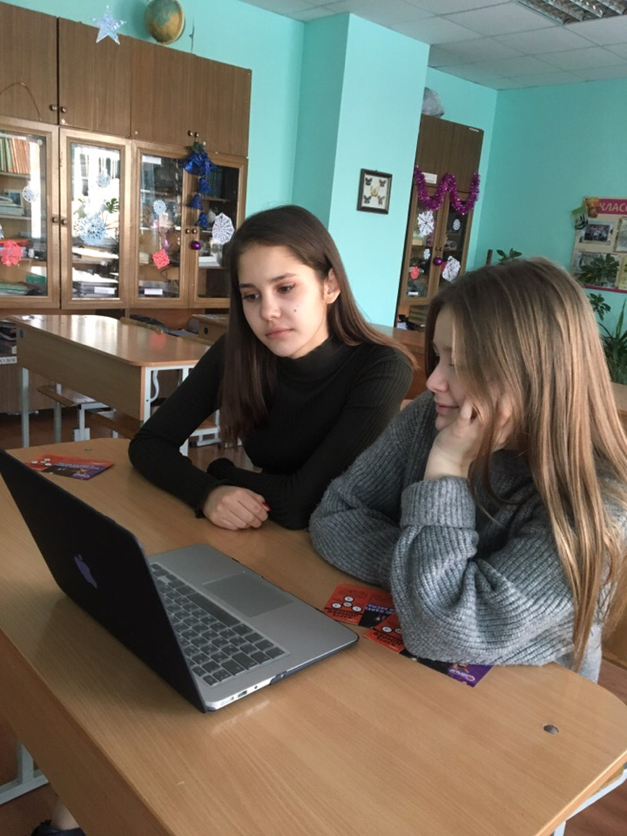
Тестирование прототипа на целевой аудитории
Мы показали наш проект ученикам 10-х и 11-х классов. Они сказали, что сайт получился достаточно информативным

Slide 11
Разработка реального сайта
html
css

